Slide 1
Advanced Islamic Studies program (Diploma) Relations of the Letters
Dr. Ashraf Negm

Slide 2
Dr. Ashraf Negm
Ijaza (Sanad) in reciting and teaching the 10 Qera’at (Readings) of the Quran from the ways of Al-Shatibiyah & AL-Dorrah
Diploma of Human and Islamic knowledge – Islamic studies institute – Cairo University
4 Diplomas in the Islamic studies – Samaha Academy
Certificate of Dar-ul-Quran (equal to Azhar HS certificate) - Kuwait
Certificate of Al-Otrojah institute for Quran knowledge - Kuwait
Study of the Qera’at (Readings) at Institute of Qera’at - Kuwait
Master of Pediatrics – Cairo University
18 years experience in training and teaching of Islamic knowledge
The founder and manager of 3 Canadian Islamic educational organizations: (Al-Otrojah for Quran studies), (Ayaat Academy corp.), and (Ayaat Foundation)

Slide 3
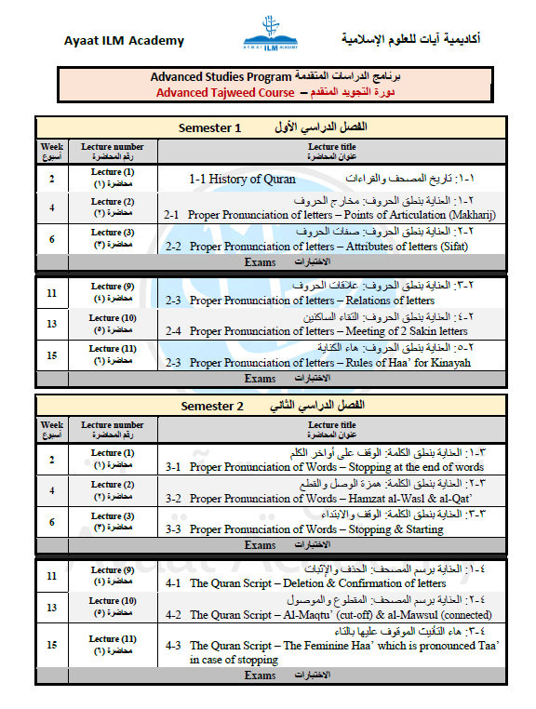
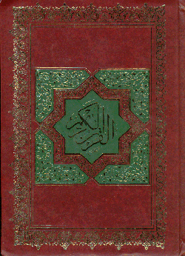
Semester program

Slide 4
Introduction المقدمة

Slide 5
ما هي علاقات الحروف؟
What do we mean by Relations of letters?
To consider a relationship between any 2 letters, they should:
Meet in the Script and pronunciation
(يدركْـــكُـــم) (اركبْ مَـعنا)
Meet in the Script only
(إنــهُ _{و} هُــو)
حتى نعتبر العلاقة بين أي حرفين لابد أن:
يتلاقيا خطًا ولفظًا (اركبْ مَـعنا) (يدركْـــكُـــم)
يتلاقياً خطًا فقط (إنــهُ _{و} هُــو)
أما إن تلاقيا لفظاً فقط فلا تعتبر العلاقة بينهما
(أنَـــا نَـذير) (قالَ اركب)
ملاحظة: لا يعتد بالفاصل إذا كان غير ملفوظ في كل الأحوال
(أمنُوْا وَعملوا)
While if they meet only in the pronunciation, their relation is NOT considered
(أنَـــا نَـذير) (قالَ اركب)
Note: The letter is not considered a separator if not pronounced in all cases
(أمنُوْا وَعملوا)

Slide 6
أنواع علاقات الحروف
Types of the Relations of letters
الكبير
Large
أَفَتَطْمَعُون
الحرف الأول متحرك والثاني ساكن The first letter has a Harakah and the second is Sakin
النُّفُوسُ زُوِجَت
أن يتحرك الحرفان Both letters have Harakah
الصغير
Small
المطلق
Absolute
إِنْ نَشَأْ
الحرف الأول ساكن والثاني متحرك
The first letter is Sakin while the second letter has a Harakah
الإظهار
Izhar
الإدغام أو الإظهار
Idgham or Izhar
الإظهار
Izhar

Slide 7
أنواع علاقات الحروف
Types of the Relations of letters

Slide 8
أنواع علاقات الحروف
Types of the Relations of letters
المتجانسان
Tajanus (homogenety)
المـنـْـخَــنقة
الحرفان اللذان تباعدا مخرجًا واختلفا صفةً
Two letters whose Makharij are farther apart and they have different attributes
ودتْ طَـــائفة
الحرفان اللذان اتفقا مخرجاً (أو صفةً)
The two letters that are identical in Makhraj (or Sifat)
المتماثلان
Tamathul (identical)
المتباعدان
Taba’ud
(farther apart)
لهـــــمْ مِـــن
الحرفان اللذان اتفقا اسمًا ورسمًا ومخرجًا وصفةً
Two letters which are identical in name, script, P.O.A. and attributes
المتقاربان
Taqarub (approximately similar)
نــخــلـــقـْـــكُــــم
الحرفان اللذان تقاربا مخرجاً أو صفةً أو كلاهما
The two letters that are close in Makhraj or Sifat or both

Slide 9
المتماثلان Tamathul (identical)

Slide 10
Tamathul (Identical)
المتماثلان
Definition: Two letters which are identical in name, script, P.O.A. and attributes
تعريفه: - الحرفان اللذان اتفقا اسمًا ورسمًا ومخرجًا وصفةً
ت
ت
م
م

Slide 11
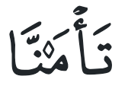
الكبير
Large
ما نَــنـْــسخ
الرَّحيمِ ○ مَالِك | مَنَاسكـَكُم
الصغير
Small
المطلق
Absolute
إِن نَّشَأْ | يُدْرِككُّمُ
مَكَّنِّي ⇽ مَكَّنَنِي
تَأْمُرُونِّي / أَتُحَاجُّونِّي / فَنِعِمَّا
لا يوجد استثناءات
No exceptions
مَالِيَهْ ۜ هَلَكَ
السكت / Sakt
فَي يَوْمٍ
آمنوا وَعملوا
الحرف الأول حرف مد
If the first letter is madd
Tamathul (Identical)
المتماثلان
الإظهار
Izhar
الإظهار
Izhar
الإدغام
Idgham
ما عدا
Except
ما عدا
Except
2 options فيها وجهان
Ishmam & Idgham الإدغام مع الإشمام
Al-Rawm الروم
أما حرف اللين فيجب إدغامه While the Leen letter should be merged
عصَوْا وَ كانوا
Notes:
- الحرفان اللذان اتفقا اسمًا ورسمًا ومخرجًا وصفةً
Definition: Two letters which are identical in name, script, P.O.A. and attributes

Slide 12
المتجانسان Tajanus (homogenety)

Slide 13
Tajanus (Homogenous)
المتجانسان
Definition: Two letters having the same Makhraj (or attributes)
تعريفه: الحرفان اللذان اتفقا مخرجًا (أو صفةً)
ء هـ
ع ح
غ خ
س ز ص
ذ ث ظ
د ت ط
ب م و

Slide 14
Tajanus (Homogenous)
المتجانسان
الكبير
Large
أَفَتَطْمَعُون
النُّفُوسُ زُوِجَت
الصغير
Small
المطلق
Absolute
أَبْوَابٍ
يَهِتَدِّي -> يَهِدِّي
إدغام Idgham
لا يوجد استثناءات
No exceptions
8 مسألة
cases8
الإظهار
Izhar
الإظهار
Izhar
الإظهار
Izhar
ما عدا
Except
ما عدا
Except
Notes:
- الحرفان اللذان اتفقا اسمًا ورسمًا ومخرجًا وصفةً
Definition: Two letters which are identical in name, script, P.O.A. and attributes

Slide 15
Tajanus (Homogenous)
المتجانسان
د
Complete Idgham
إدغام كامل
ت
أثقلت دَّعوا
كــدتَّ
ت
Complete Idgham
إدغام كامل
د
ط
ت
قالت طـَّائفة
Complete Idgham
إدغام كامل
أحـطـتُّ
ت
ط
Incomplete Idgham
إدغام ناقص

Slide 16
Tajanus (Homogenous)
المتجانسان
موضع وحيد
Mentioned once
م
ب
اركب مَّـعنا
Complete Idgham
إدغام كامل
لهم بِـه
ب
م
Ikhfaa’
إخفاء
موضع وحيد
Mentioned once
يلهث ذَّلك
ذ
Complete Idgham
إدغام كامل
ث
إذ ظَّـلمتم
ظ
Complete Idgham
إدغام كامل
ذ

Slide 17
المتقاربان Taqarub (approximately similar)

Slide 18
الحرفان اللذان تقاربا في
Two letters that are close in
المخرج والصفة
Makhraj & Sifat (attributes)
الصفة دون المخرج
Sifat (attributes) only
المخرج دون الصفة
Makhraj only
ق ، ك
ت ، ث
ذ ، ج
ق ، د
ق ، ط
د ، ك
د ، ظ
د ، س
Taqarub (approximately Similar)
المتقاربان
Notes:
- الحرفان اللذان اتفقا اسمًا ورسمًا ومخرجًا وصفةً
Definition: Two letters which are identical in name, script, P.O.A. and attributes

Slide 19
Taqarub (approximately Similar)
المتقاربان
الكبير
Large
ت /ث: يستـَثـْنون
د /س: سندُسْ
ق/ ط: يلتقِطــْه
ق/ ك: من فوقـِكـُم
د /س: عددَ سِنين
ق/ د: قُدِرَ عليه
الصغير
Small
المطلق
Absolute
ت/ ث: كذبتْ ثَمود
د /س: قدْ سَمع
ذ /ج: إِذْ جَاءوكمْ
لا يوجد استثناءات
No exceptions
لا يوجد استثناءات
No exceptions
٣٣ مسألة
33 cases
الإظهار
Izhar
الإظهار
Izhar
الإظهار
Izhar
ما عدا
Except
Notes:
- الحرفان اللذان اتفقا اسمًا ورسمًا ومخرجًا وصفةً
Definition: Two letters which are identical in name, script, P.O.A. and attributes

Slide 20
٣٣ مسألة 33 cases
إدغام Idgham
إخفاء أو إقلاب Ikhfaa’ or Iqlab
و ي & ل ر
مع النون الساكنة
with Nun Sakinah
من وَال
من رَّسول
13 حرف
إدغام شمسي
ما عدا ) ل(
13 letters of Idgham Shamsi
except (ل )
الشَّمس الرَّحمن
الراء بعد لام الفعل
The Ra’ (ر)
after Lam (ل)
of the verb
قل رَّب
إدغام كامل (أو ناقص)
مع ق & ك
Complete
(or incomplete) Idgham with
ق & ك
نخلقـكـُّم
13 حرف الإخفاء الحقيقي (ما عدا ق &ك)
13 letters of Ikhfa haqiqi (except ق & ك )
من تـــَـاب
الإقلاب
في النون الساكنة (ن&ب)
Iqlab
in Nun Sakinah (ن&ب)
من ^{م} بــــَعد
Taqarub (approximately Similar)
المتقاربان
19
14
1-4
5-17
18
19
موضع وحيد
Mentioned once
20-32
33
Notes:
- الحرفان اللذان اتفقا اسمًا ورسمًا ومخرجًا وصفةً
Definition: Two letters which are identical in name, script, P.O.A. and attributes

Slide 21
المتباعدان Taba’ud (farther apart)

Slide 22
Taba’ud (farther apart)
المتباعدان
Definition:
Two letters whose Makharij are farther apart and they have different Sifat (attributes).
تعريفه:
الحرفان اللذان تباعدا مخرجًا واختلفا صفةً
خ
ن
هـ
د

Slide 23
Taba’ud (farther apart)
المتباعدان
الكبير
Large
أَنـْفُسَهم
دِهَاقًا
الصغير
Small
المطلق
Absolute
والمُنـْخـَنِقَةُ
لا يوجد استثناءات
No exceptions
لا يوجد استثناءات
No exceptions
نْ + ق
منْ قـَـال
نْ + ك
منْ كــَـان
الإظهار
Izhar
الإظهار
Izhar
الإظهار
Izhar
ما عدا
Except
الإخفاء
Ikhfa’a
Notes:
- الحرفان اللذان اتفقا اسمًا ورسمًا ومخرجًا وصفةً
Definition: Two letters which are identical in name, script, P.O.A. and attributes

Slide 24
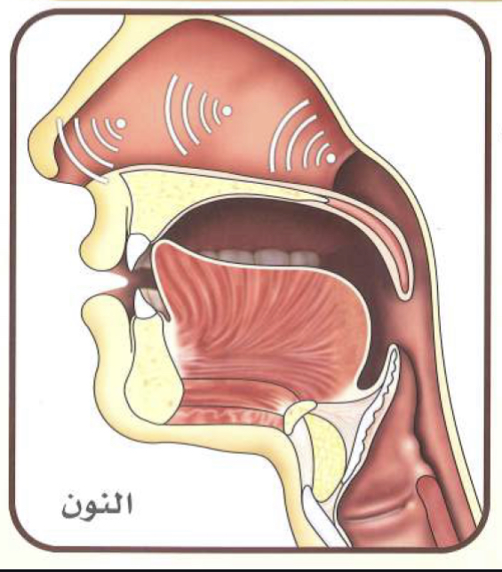
تباعد - إخفاء
Taba’ud with Ikhfaa’
ن
ك
ق
تباعد - إظهار
Taba’ud with Izhar
غ
خ
ع
ح
ء
هـ

Slide 25
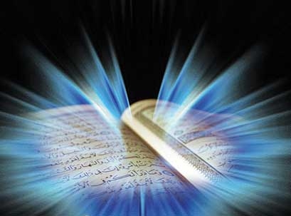
والله من وراء القصد
وهو يهدي السبيل
Jazakom Allah Khairan

